Slide 1
WSPARCIE SYSTEMOWE PAŃSTWOWEGO FUNDUSZU REHABILITACJI OSÓB NIEPEŁNOSPRAWNYCH DLA PRACODAWCÓW ZATRUDNIAJĄCYCH OSOBY Z NIEPEŁNOSPRAWNOŚCIMI I PRZEDSIĘBIORCÓW NIEPEŁNOPSRAWNYCH
Prowadzący: Aneta Zębala
Oddział Małopolski PFRON
26 czerwiec 2019r.

Slide 2
PFRON → wsparcie przez POWIAT
Zwrot pracodawcom kosztów przystosowania tworzonych lub istniejących stanowisk pracy do potrzeb osób niepełnosprawnych
Zwrot pracodawcom kosztów wyposażenia stanowisk pracy
Zwrot pracodawcom kosztów zatrudnienia pracowników pomagających pracownikowi niepełnosprawnemu w pracy
Refundacja kosztów szkolenia pracowników niepełnosprawnych
Dotacja przyznawana osobie niepełnosprawnej na podjęcie działalności gospodarczej, rolniczej albo na wniesienie wkładu do spółdzielni socjalnej

Slide 3
PFRON → WSPARCIE BEZPOŚREDNIE DOFINANSOWANIE DO WYNAGRODZEŃ PRACOWNIKÓW NIEPEŁNOSPRAWNYCH
SCHORZENIA SPECJALNE:
choroba psychiczna,
upośledzenie umysłowe,
całościowe zaburzenia rozwojowe,
epilepsja ,
choroby narządu wzroku (osoby niewidome w stopniu znacznym i umiarkowanym)
Kwota miesięcznego dofinansowania nie może przekroczyć:
75% poniesionych kosztów płacy- dla pracodawcy prowadzącego działalność gospodarczą
90 % poniesionych kosztów płacy- dla pracodawcy, który nie prowadzi działalności gospodarczej .

Slide 4
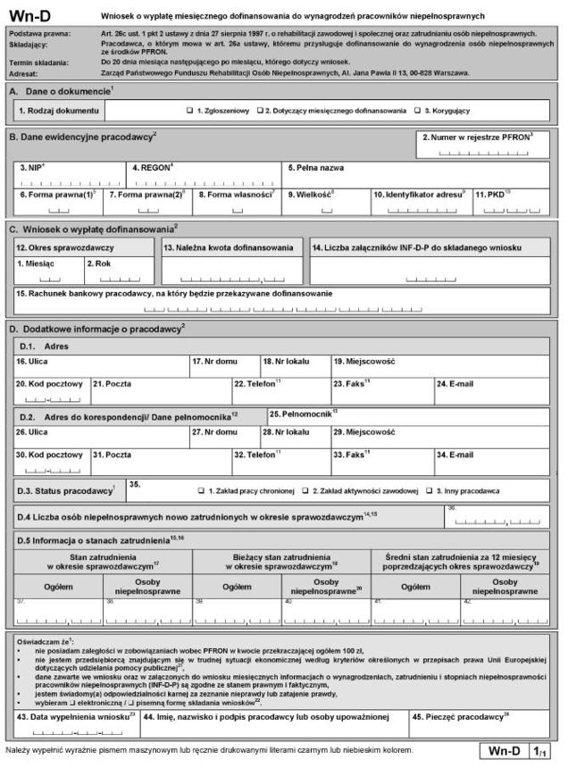
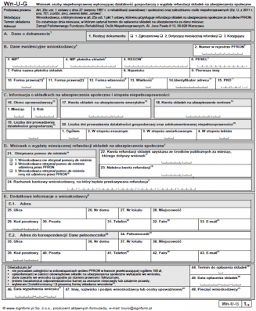
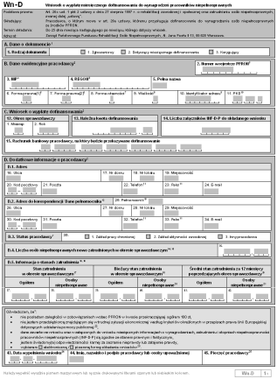
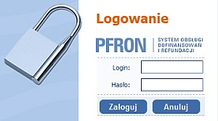
PROCES REJESTRACJI O DOFINASOWNIE DO WYNAGRODZEŃ
ZATRUDNIENIE PRACOWNIKA
WYPŁATA WYNAGRODZENIA
WYSŁANIE/ZŁOŻENIE WNIOSKU DO BIURA PFRON W WARSZAWIE
PRZYGOTOWANIE PAPIEROWEGO WNIOSKU WN-D WRAZ ZAŁĄCZNIKAMI
KOLEJNE WNIOSKI SKŁADA SIĘ CO MIESIĄC DO ODDZIAŁU PFRON WŁAŚCIWEGO TERYTORIALNIE Z SIEDZIBĄ FIRMY, DO 25 DNIA DANEGO MIESIĄCA ZA POPRZEDNI.
LUB
ŚRODKI PFRON PRZEKAZYWANE SĄ W TERMINIE 25 DNI OD DATY WPYWU DO PFRON PRAWIDŁOWO WYPEŁNIONEGO WNIOSKU
ELEKTRONICZNIE
PAPIEROWO

Slide 5
OBOWIĄZKOWE WPŁATY NA PFRON

Slide 6
SPOSÓB NA MNIEJSZE WPŁATY NA PFRON
TO PRACOWNIK NIEPEŁNOSPRAWNY W FIRMIE
Firma X – brak pracownika niepełnosprawnego Firma X – zatrudniony jeden pracownik niepełnosprawny
Ilość wszystkich etatów w firmie | 25,00
Ilość etatów zajmowanych przez osoby niepełnosprawne | 0
Kwota przeciętnego wynagrodzenia | 4 863,74 zł
Ilość etatów dla osób niepełnosprawnych zwalniająca od wpłat | 1,50
Ilość brakujących etatów dla osób niepełnosprawnych | 1,50
Wysokość obowiązkowej wpłaty na PFRON | 2 965,67 zł
Ilość wszystkich etatów w firmie | 25,00
Ilość etatów zajmowanych przez osoby niepełnosprawne | 1
Kwota przeciętnego wynagrodzenia | 4 863,74 zł
Ilość etatów dla osób niepełnosprawnych zwalniająca od wpłat | 1,50
Ilość brakujących etatów dla osób niepełnosprawnych | 0,50
Wysokość obowiązkowej wpłaty na PFRON | 988,56 zł
Ilość wszystkich etatów w firmie | 25,00
Ilość etatów zajmowanych przez osoby niepełnosprawne | 0
Kwota przeciętnego wynagrodzenia | 4 220,69 zł
Ilość etatów dla osób niepełnosprawnych zwalniająca od wpłat | 1,50
Ilość brakujących etatów dla osób niepełnosprawnych | 1,50
Wysokość obowiązkowej wpłaty na PFRON | 2573,57 zł
2 965,67 zł – 988,56 zł = 1 977,11 zł

Slide 7
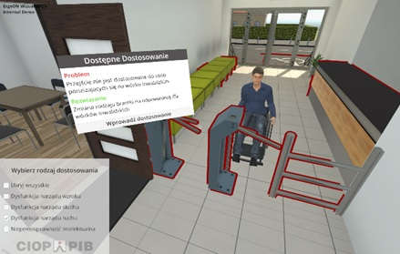
Narzędzia operacyjne wspomagające pracodawców (Projekt „Wypracowanie i upowszechnianie, we współpracy z partnerami społecznymi, modelu wsparcia osób niepełnosprawnych w środowisku pracy” POWR.02.06.00-00-0054/17)
dokument strategiczny „Mapa drogowa wsparcia osób niepełnosprawnych w środowisku pracy”
4 poradniki na temat dostosowania środowiska pracy do osób z niepełnosprawnością ruchową, wzrokową, słuchową i intelektualną,
ErgoON –kalkulator korzyści http://www.if.pw.edu.pl/~atomic/ON/kalkulator/
ErgoON –lista kontrolna http://www.if.pw.edu.pl/~atomic/ON/listakontrolna/
ErgoON – wizualizacje,
ErgoON – projektowanie

Slide 8
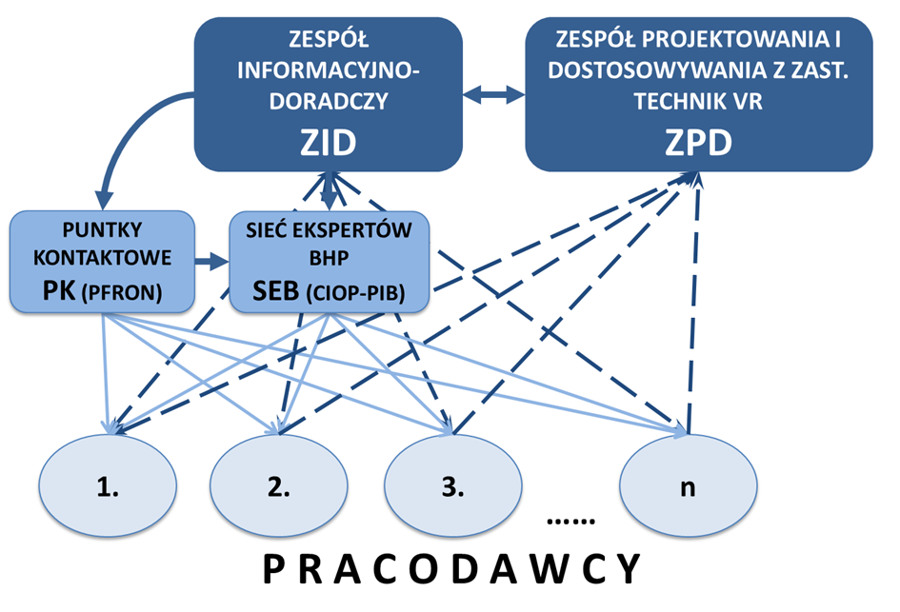
Sieć wsparcia modelu
Punkt Kontaktowy
w Małopolskim Oddziale PFRON
w Krakowie
przy ul. Na Zjeździe 11
Aneta Zębala
tel. 12 312 14 15
azebala@pfron.org.pl
Jarosław Dąbrowski
tel. 12 312 14 21
jdabrowski@pfron.org.pl

Slide 9
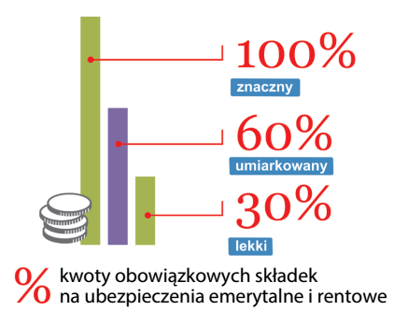
REFUNDACJA SKŁADEK NA UBEZPIECZENIA SPOŁECZNE PRZEDSIĘBIORCA - WYSOKOŚĆ REFUNDACJI
SKŁADKI ZUS 2019 ROK | SKŁADKA EMERYTALNA | SKŁADKA RENTOWA | SUMA
MAŁY ZUS | 131,76 zł | 54,00 zł | 185,76 zł
DUŻY ZUS | 558,08 zł | 228,72 zł | 786,80 zł
STOPNIE NIEPEŁNOSPRAWNOŚCI | WYSOKOŚĆ REFUNDACJI 2018 ROK
 | MAŁY ZUS | DUŻY ZUS
ZNACZNY | 185,76 zł | 786,80 zł
UMIARKOWANY | 111,46 zł | 472,08 zł
LEKKI | 55,73 zł | 236,04 zł

Slide 10
DANE TELEADRESOWE
Oddział Małopolski PFRON
ul. Na Zjeździe 11, 30-527 Kraków
(przystanek MPK – Plac Bohaterów Getta)
tel. 12 31 21 400, 12 31 21 420
www.pfron.org.pl
INFOLINIA SODIR - 801 233 554, 22 581 84 10

